Slide 1
Deep Learning
2019.04.10
서경대학교 2014305070
이학현

Slide 2
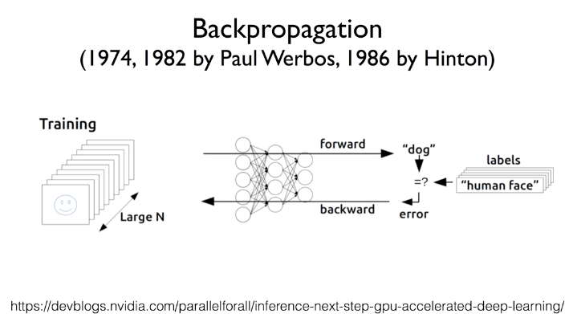
Back-propagation

Slide 3
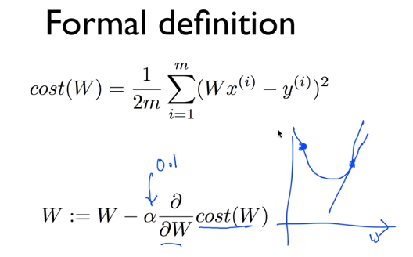
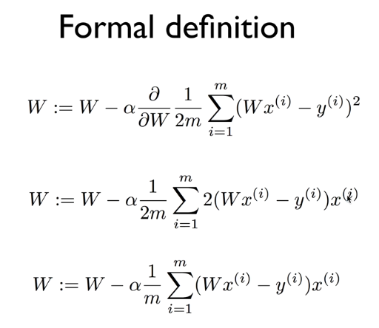
경사하강법 (Gradiant Decendent)
경사하강법 : 함수의 최소값을 찾기위한 1차 반복적 최적화 알고리즘
출처 : http://www.holehouse.org/mlclass/01_02_Introduction_regression_analysis_and_gr.html

Slide 4
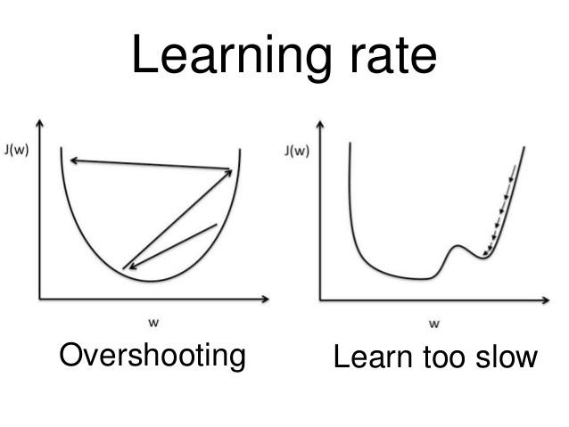
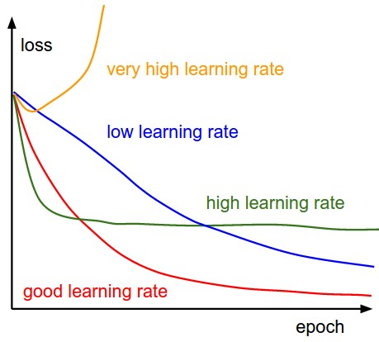
경사하강법 (Gradiant Decendent)
학습률 (learning rate)
출처 : https://towardsdatascience.com/
출처 : https://medium.com/@ck2886/

Slide 5
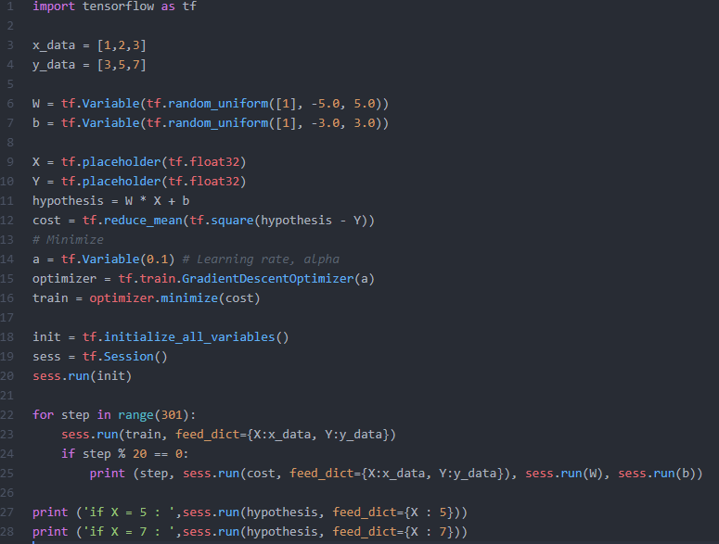
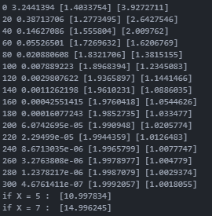
경사하강법 (Gradiant Decendent)

Slide 6
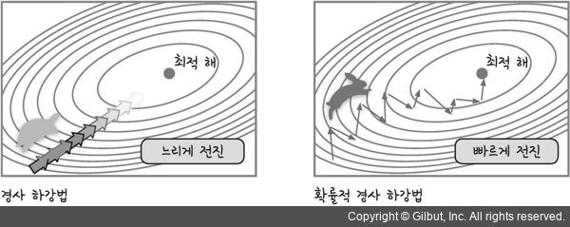
확률적 경사하강법 (Stochastic Gradient Descent)
확률적 경사하강법 : GD가 전체 데이터 셋을 이용해 손실함수를 계산한다면 SGD는 경사 데이터 셋을 확률적으로 선택해 손실함수를 계산한다.

Slide 7
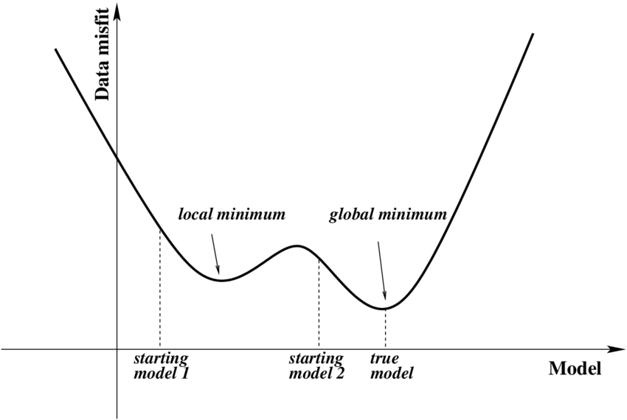
Local minimum problem
출처 : https://www.researchgate.net/

Slide 8
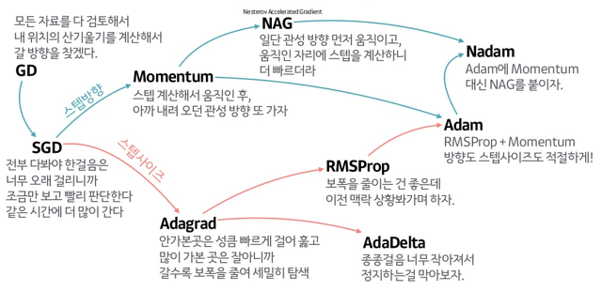
현대 Optimizer

Slide 9
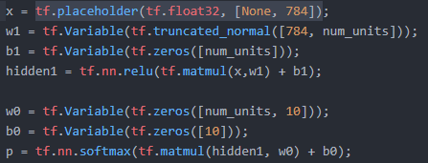
MNIST 인식
Activation = ReLU
h[1]
x
Activation = SoftMax
h[2]
p[0]
x
h[3]
p[2]
w1,b1
w0,b0
.
.
.
.
.
.
.
.
.
x
h[n]
p[9]

Slide 10
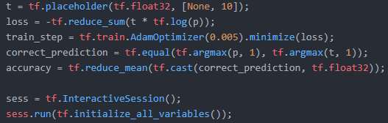
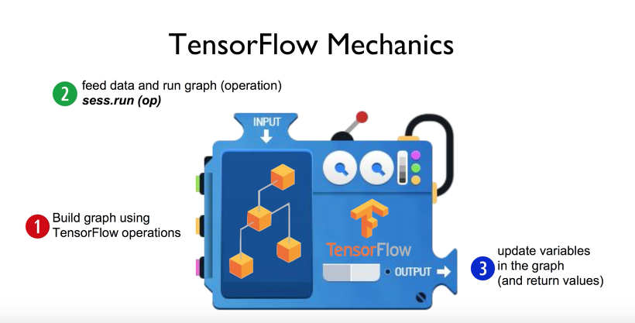
MNIST 인식
tf.argmax(p, 1) : 행단위로 가장큰값 인덱스 출력
session : 정의된 노드와 간선들을 사용하기위한 공간

Slide 11
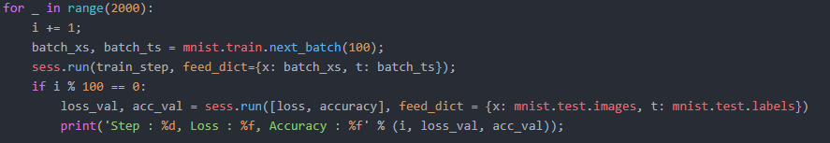
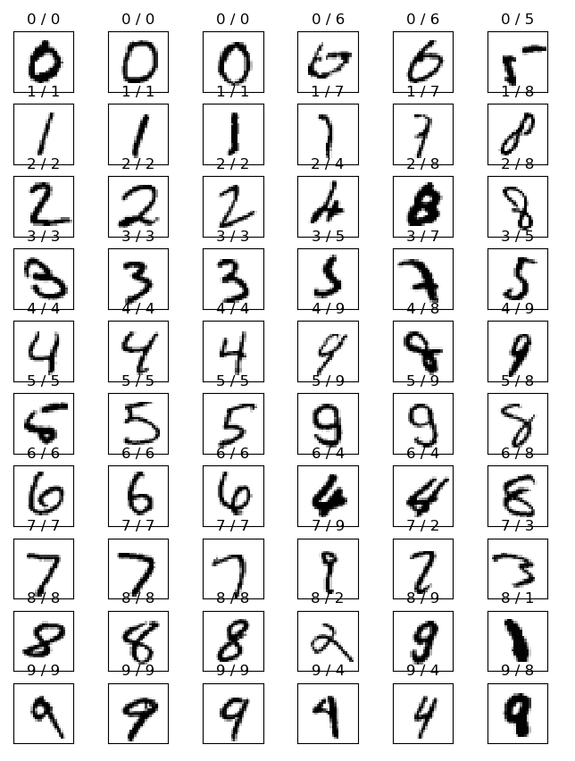
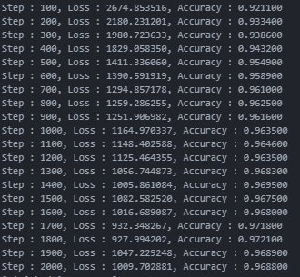
MNIST 인식

Slide 12
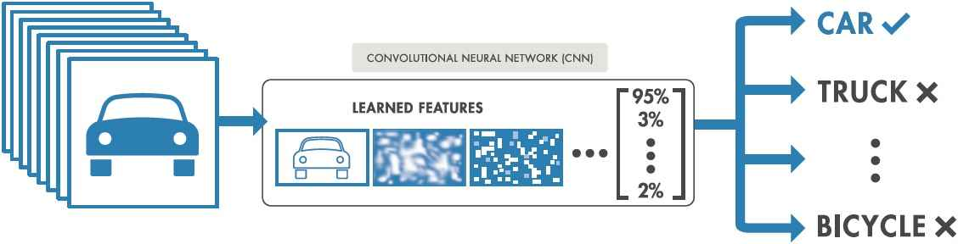
Convolution Neural Network

Slide 13
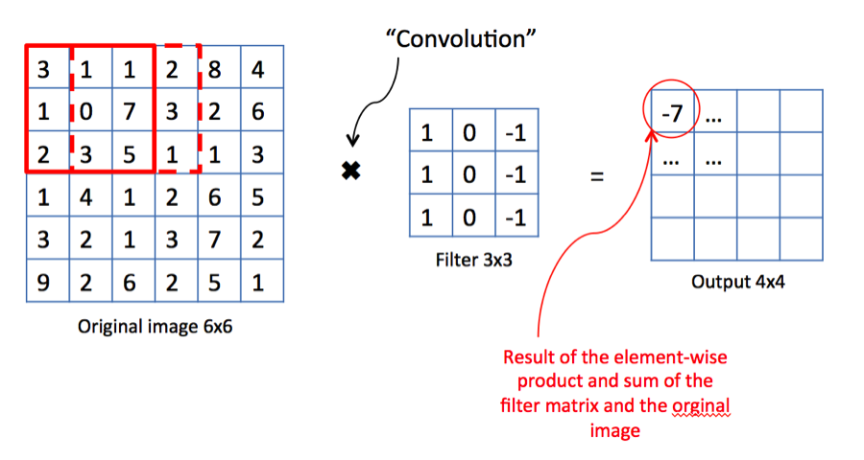
Convolution
Convolution : 합성곱 연산
Stride : 건너뛰는 크기

Slide 14
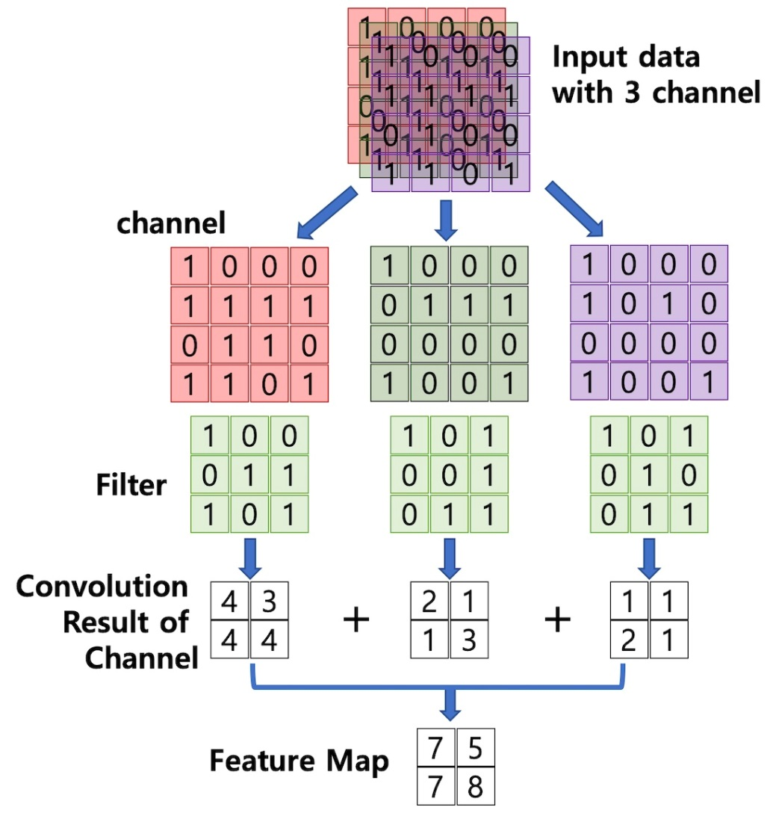
Convolution with channel

Slide 15
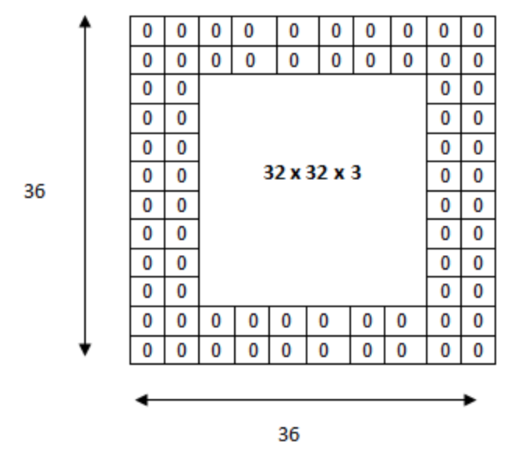
Padding
Padding : Filter와 Stride로인해 Feature Map의 크기가 작아지는것을 막는 방법

Slide 16
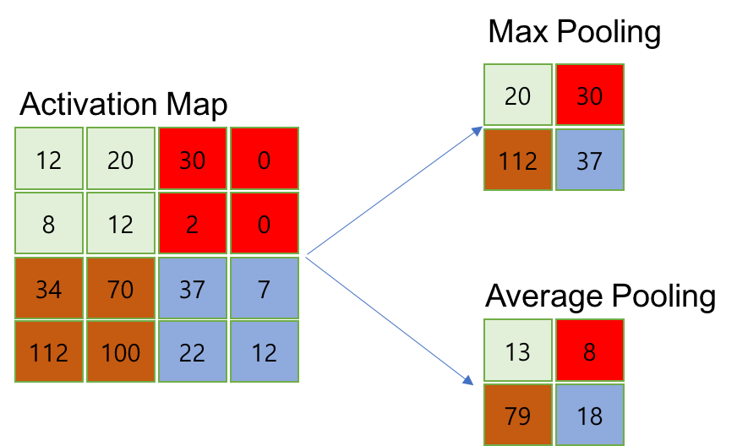
Polling
Polling : 데이터의 크기를 줄이거나 특징을 강조하기위해 사용

Slide 17
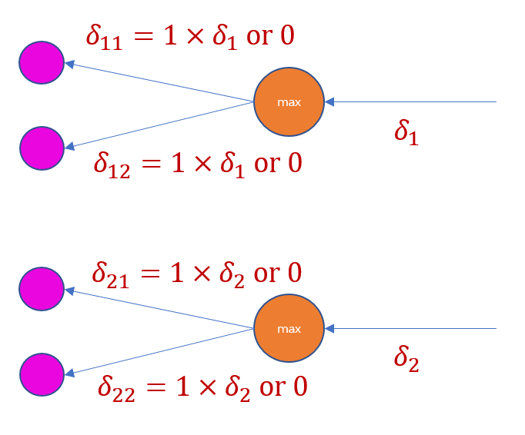
CNN의 back propagation
Max Pooling : 최대값 요소의 local gradient는 1 나머지는 0을 곱해 구한다.

Slide 18
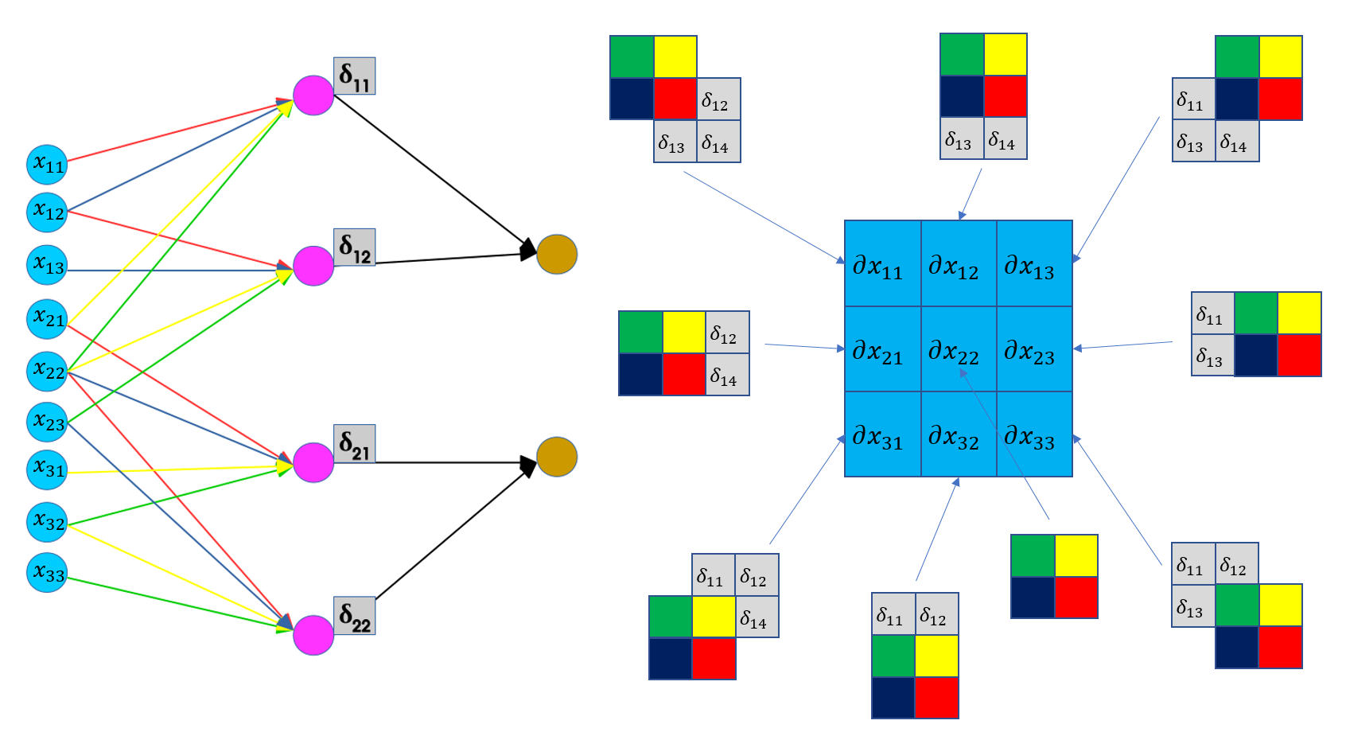
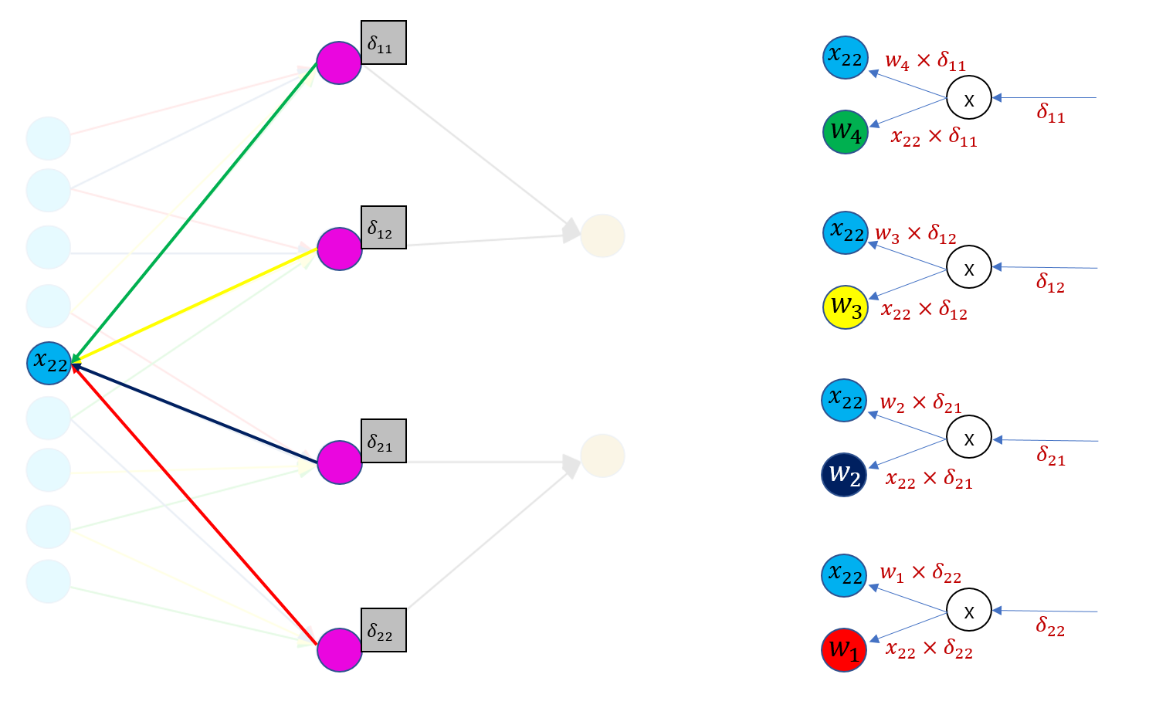

CNN의 back propagation
Cov layer : filter (kernel) 에서 각 요소별 gradient값을 곱해 w와 x에 gradient가 전해진다.

Slide 19
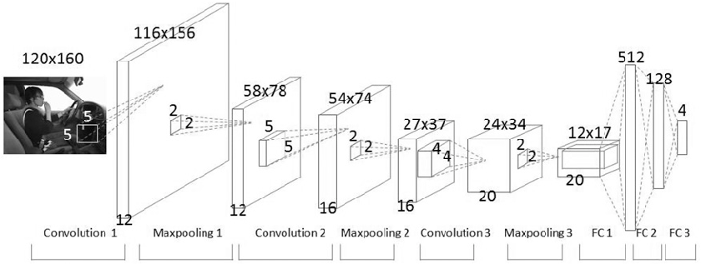
전형적인 CNN

